Slide 1
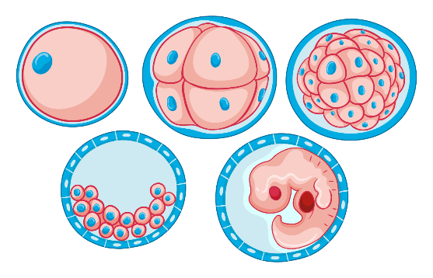
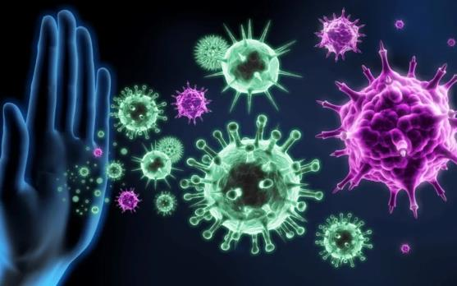
ЛЕКЦИЯ 6
Генетические основы онтогенеза. Генетика иммунитета, аномалий и болезней животных

Slide 2
ПЛАН:
Общие понятия онтогенеза.
Дифференциальная активность генов - основа клеточной дифференцировки. Роль генетической информации на ранних этапах развития.
Критические периоды развития.
Особенности развития прокариот и эукариот.
Пенетрантность и экспрессивность генов. Плейотропное действие гена.
Взаимодействие генотипа и среды.
Генетика иммунитета. понятие об иммунитете и иммунной системе организма.
8.

Slide 3
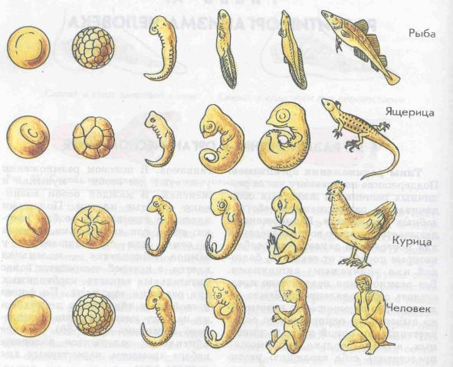
ОСНОВНЫЕ ПОНЯТИЯ
Онтогенез — непрерывный процесс количественных и качественных изменений, происходящих в организме в течение всей жизни при постоянном взаимодействии генотипа и условий среды.

Slide 4
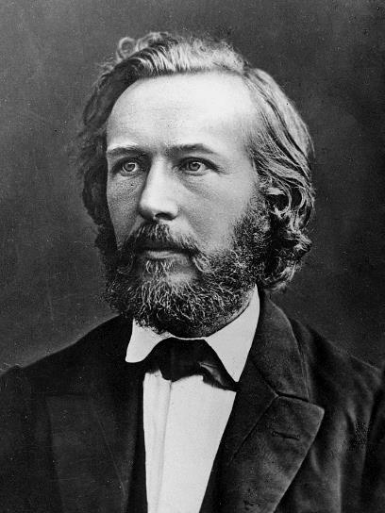
Термины «онтогенез» и «филогенез» ввел в биологию немецкий зоолог Е. Геккель. Термин «онтогенез» означает процесс индивидуального развития особи, «филогенез» — история развития вида.
Он же сформулировал и обосновал (1866) биогенетический закон, согласно которому индивидуальное развитие особи (онтогенез) является как бы кратким повторением филогенеза.

Slide 5
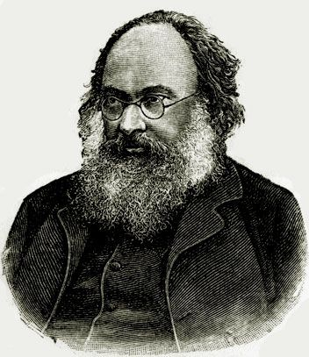
Он доказал, что в процессе онтогенеза происходит выпадение отдельных этапов исторического развития, повторение зародышевых стадий предков, а не взрослых форм, возникновение изменений, мутаций, которых не было у предков. Полезные мутации передаются по наследству и включаются в филогенез (например, сокращение числа позвонков у бесхвостых земноводных), вредные - ведут к гибели зародыша. Таким образом, онтогенез не только повторяет филогенез, но и является источником новых направлений филогенеза.
Николай Алексеевич Северцов.
Русский зоолог, путешественник

Slide 6
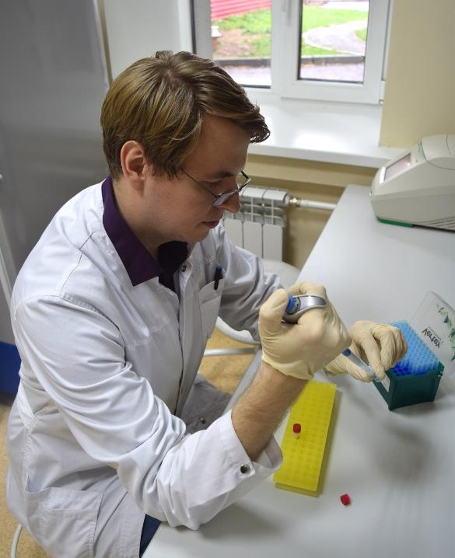
Онтогенетика изучает генетические основы индивидуального развития путем изучения действия генов на обменные и морфологические процессы в системе онтогенеза.

Slide 7
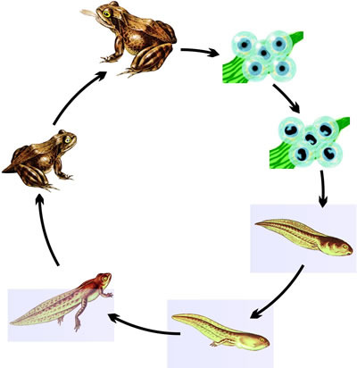
Онтогенез животных включает два основных взаимосвязанных процесса — рост и развитие. Под ростом понимают процесс увеличения размеров организма, его массы, происходящий за счет накопления в нем активных, главным образом белковых, веществ. Под развитием понимают качественные изменения —усложнение структуры организма, специализацию, дифференциацию и интеграцию его органов и тканей.

Slide 8
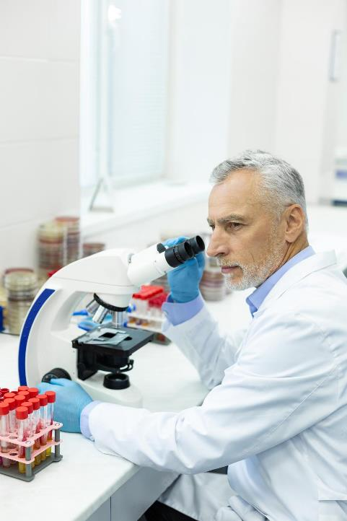
Одна из основных проблем биологии — выяснение вопроса: каким образом из одной-единственной клетки возникает множество разнообразных типов клеток, значительно различающихся между собой строением, функцией, и как в процессе онтогенеза идет становление признаков и свойств организма?

Slide 9
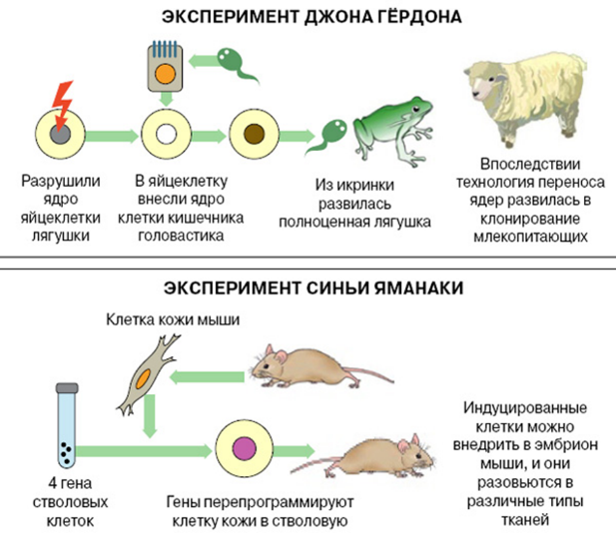
Опыты по пересадке ядер.
В 1962 г. Гердон открыл, что возможно изменить специализацию клеток. В ходе своего эксперимента он заменил ядро яйцеклетки лягушки на ядро зрелой клетки кишечника, и из этого модифицированного яйца тем не менее развился полноценный головастик. Т.о. было доказано, что в ДНК специализированной клетки сохраняется вся информация, необходимая для дифференцировки всех клеточных типов.

Slide 10
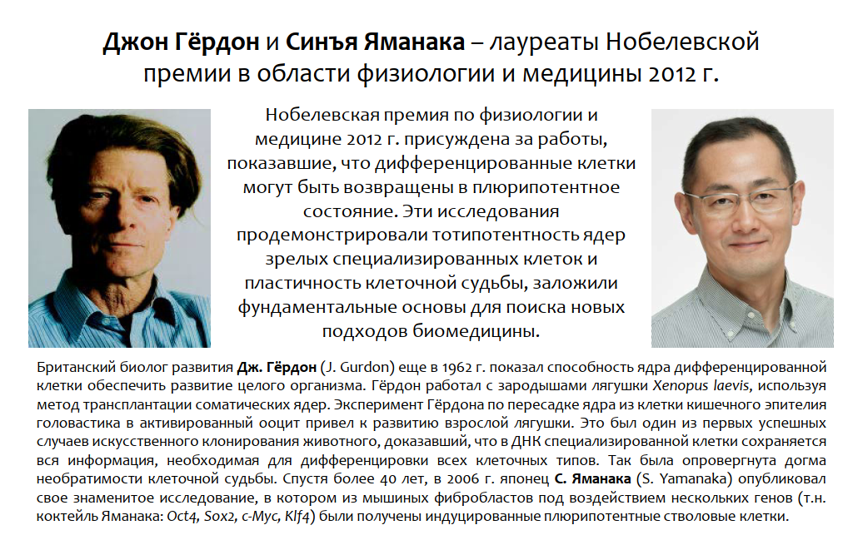

Slide 11
Дифференциальная активность генов в раннем эмбриогенезе
У животных в цитоплазме яйцеклетки до оплодотворения накапливается большое количество РНК всех трех типов: иРНК, рРНК и тРНК. Они соединяются со специфическими белками-гистонами и образуют неактивные гранулы — информосомы. Через несколько минут после оплодотворения часть молекул иРНК информосом освобождается от белка, поступает на рибосомы цитоплазмы яйцеклетки и начинает синтез определенных белков, необходимых для начального развития зиготы. Начальный период развития зиготы проходит под контролем генов материнского организма, в частности иРНК яйцеклетки, обеспечивает синтез белков до стадии поздней бластулы. С начала стадии гаструляции и в дальнейших процессах онтогенеза синтез белка осуществляется под контролем ядерных генов обеих родительских форм. В эмбриогенезе лягушки синтез иРНК возобновляется после 10 делений дробления, когда зародыш состоит приблизительно из тысячи клеток.

Slide 12
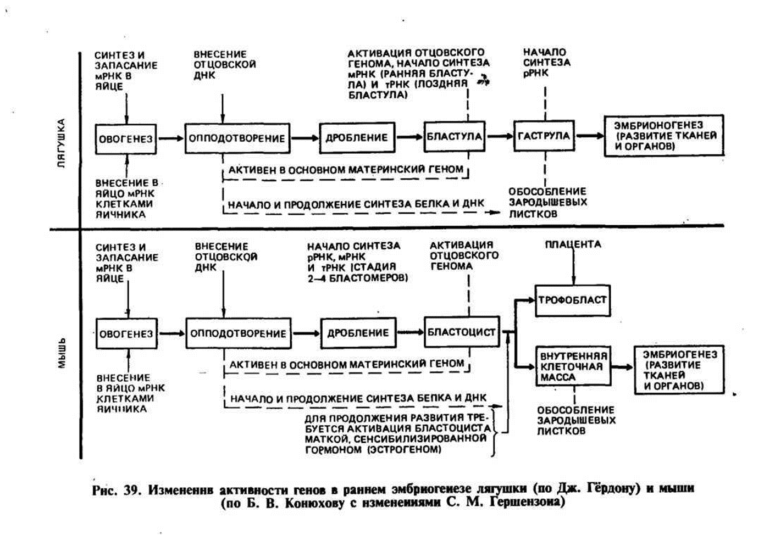
схема изменения активности генов в раннем эмбриогенезе лягушки и мыши.

Slide 13
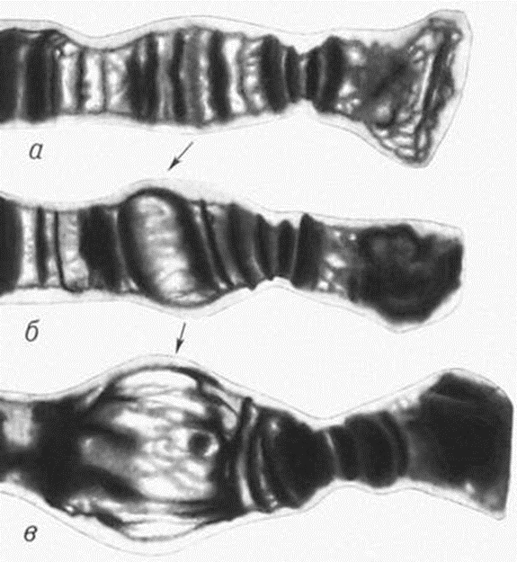
Одним из примеров дифференциальной активности генов в период органогенеза может служить процесс формирования пуффов в гигантских хромосомах дрозофилы. Гигантские политенные хромосомы слюнных желез имеют по длине определенный рисунок. На хромосомах видны диски, которые представляют собой соединение гомологичных генов. Было установлено, что на определенных стадиях отдельные диски деспирализуются и принимают форму вздутий, получивших название пуффов. В пуффах происходит интенсивный синтез молекул иРНК. Разные стадии развития личинок сопровождаются активностью определенных пуффов. Это говорит о том, что на разных этапах развития вступают в действие разные гены.

Slide 14
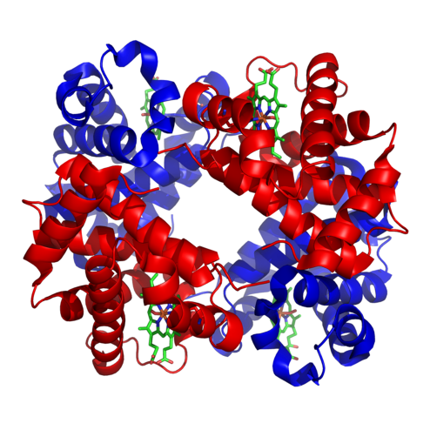
О неодновременной активности различных генов может свидетельствовать изменение состава белков организма в связи с возрастом. На стадиях раннего эмбрионального развития у человека идет образование гемоглобина F, который состоит из двух цепей полипептидов — α- и γ-цепей. Приблизительно с 13 нед. эмбрионального развитии начинается синтез гемоглобина А, характерного для взрослого человека. У гемоглобина А цепь полипептида γ заменена на цепь β-цепей несколько иного строения. Цепь α у обоих гемоглобинов одинакова, и ее синтез контролируется одним и тем же геном. У новорожденного гемоглобин F составляет 70— 80 % общего количества. И только к году происходит полная замена гемоглобина F гемоглобином А. Полная замена гемоглобина F гемоглобином А у телят происходит к ПО—120-дневному возрасту.
Структура человеческого гемоглобина. "'α"' и "'β"' субъединицы выделены красным и синим соответственно, а железосодержащий гем группы в зеленом цвете.

Slide 15
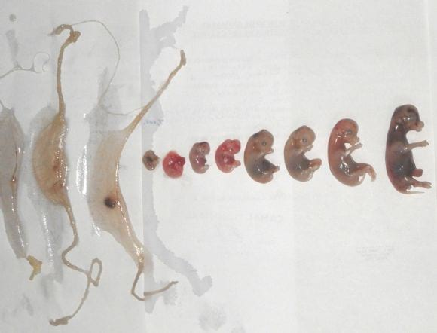
Обнаружены возрастные изменения в количестве и составе белков сыворотки крови у телят в эмбриональный период. Первый период эмбрионального развития характеризуется низким содержанием сывороточных белков (2,62 г%), затем количество их постепенно и к 9 мес. достигает 4,44 г%. Отношение альбуминов к глобулинам возрастает с 0,40 у 2-месячного плода до 1,21 к моменту рождения.

Slide 16
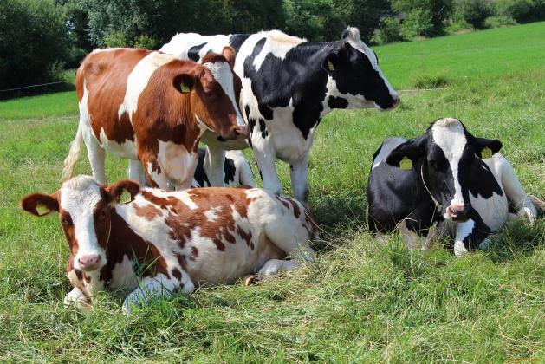
Некоторые органы и ткани специализируются на синтезе каких-то определенных белков, и количество РНК в них в отдельные периоды возрастает или снижается. Установлено, что образование РНК усиливается, когда в вымени коров синтезируется много белка при высоких удоях, и снижается при уменьшении удоев.

Slide 17
КРИТИЧЕСКИЕ ПЕРИОДЫ РАЗВИТИЯ
Генная система регуляции онтогенеза не всегда обеспечивает гармоничное развитие эмбриона из-за несоответствия самих условий развития возможностям генотипа.
Резкое изменение среды в определенные периоды эмбрионального развития организма может вызвать гибель зародыша или развитие уродств. Такие периоды принято называть критическими. Они обнаружены в онтогенезе млекопитающих, птиц, рептилий, амфибий и рыб. Критические периоды можно выявить после поздней бластулы, они предшествуют основным процессам морфогенеза. В этот период происходит развитие эмбриона под контролем генетической информации обеих родительских особей.

Slide 18
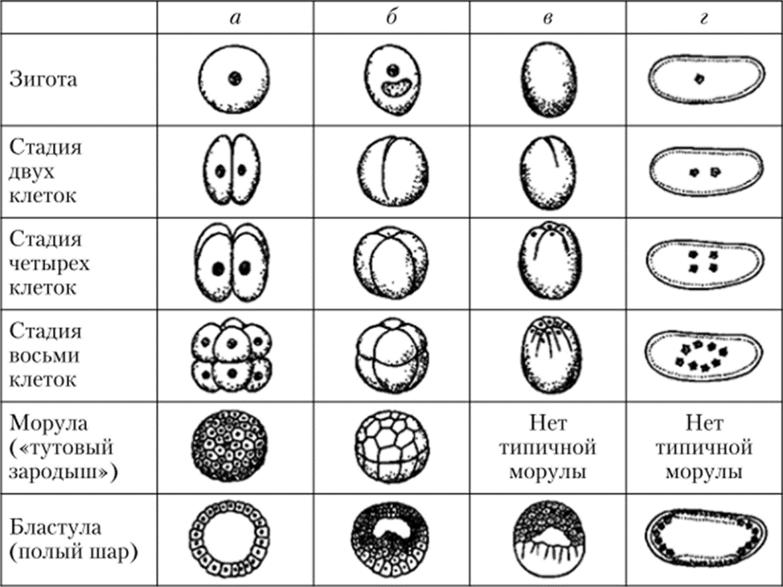
Дробление оплодотворенных яйцеклеток различных типов:
а — полное равномерное дробление у ланцетника; б — полное неравномерное дробление у лягушки; в — неполное дискоидальное дробление у птиц; г — неполное поверхностное дробление у насекомых.

Slide 19
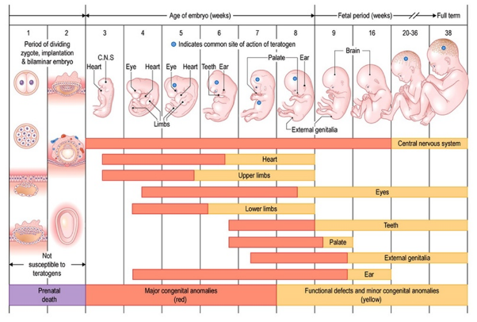
1. У человека первый критический период относится к первой неделе после зачатия;
второй – к 3-5 неделями развития (происходит закладка отдельных органов и тканей);
третий – между 8 и 11 неделями (формирование плаценты).
2. У кур критические периоды приходятся на 2-3 день инкубации (формируется система кровообращения);
на 8-9 день развития (дифференцировка тканей и органов);
на 19-й день инкубации (усиливается дифференцировка и изменяется тип дыхания).

Slide 20
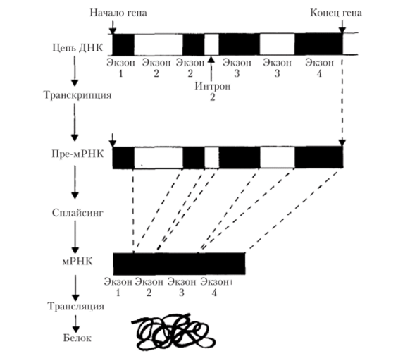
ОСОБЕННОСТИ РАЗВИТИЯ ПРОКАРИОТ И ЭУКАРИОТ
У прокариот гены представляют собой непрерывную последовательность триплетов, обеспечивающих кодирование последовательности аминокислот в определенной белковой молекуле.
У эукариот многие гены имеют участки, не несущие информации (интроны). Так, в гене, кодирующем альбумин крови крысы, содержится 13 интронов, в гене овальбумина курицы — 7 интронов.
Синтез белка с прерывистого гена (сплайсинг)

Slide 21
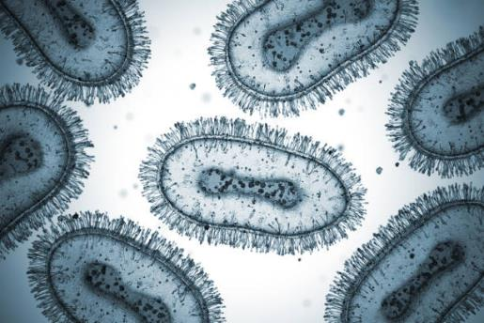
Прокариоты вынуждены обеспечивать все необходимое для своего развития за счет активности почти всех имеющихся у них генов, организованы весьма просто, а различия их признаков проявляются прежде всего на молекулярном уровне (например, способность или неспособность к синтезу определенных соединений, к усвоению веществ и энергии развития клетки; чувствительность к антибиотику). Признаки прокариот можно назвать элементарными, ибо для них характерна простая связь: от гена к признаку.

Slide 22
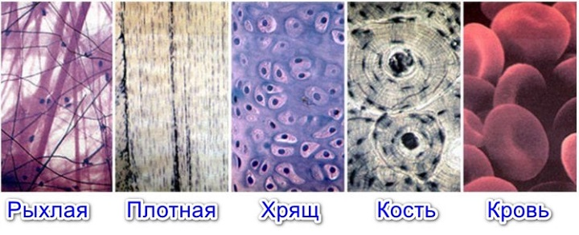
У эукариот происходит дифференцировка между разными клетками организма, что открывает широкие возможности для дистанционного (опосредованного) действия генов. Для многоклеточных эукариот характерно наличие хромосом, количество ДНК в каждой из которых превышает количество ДНК в геноме прокариот. С появлением диплоидности (2л) у эукариот обозначилось значительно больше генных взаимодействий по сравнению с прокариотами. Существенное значение приобрели системы доминирования и супрессии, влияющие на баланс действия генов сложного многоклеточного организма.

Slide 23
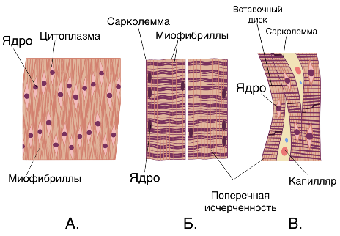
3. Признак у эукариот, как правило, определяется не одним, а многими генами (полигенами). Например, на живую массу сельскохозяйственных животных оказывают влияние многие гены.
4. Эукариоты: наличие дифференцированных органов и тканей, состоящих из узкоспециализированных клеток. В этих клетках в активном состоянии находится только та часть генетической информации, которая необходима для синтеза строго определенных белков. (например, гены, кодирующие синтез миозина в мышцах), и гены, ответственные за выполнение ограниченных функций, например за синтез гемоглобина крови, кератина волос и т. д.

Slide 24
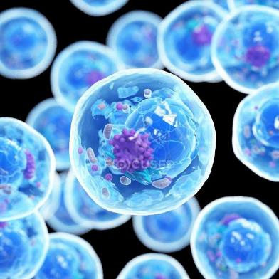
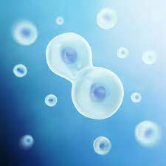
На синтез белков у эукариот в процессе онтогенеза оказывают влияние: репликация ДНК, стабильность иРНК, каскадная и гормональная регуляция активности генов.
Интенсивность репликации ДНК зависит от дефференцировки клеток: в высокодефференцированных клетках (нейроны, мышечные клетки, клетки печени) репликация ДНК не происходит довольно длительное время, в отличие от клеток эпителия кишечника, костного мозга.

Slide 25
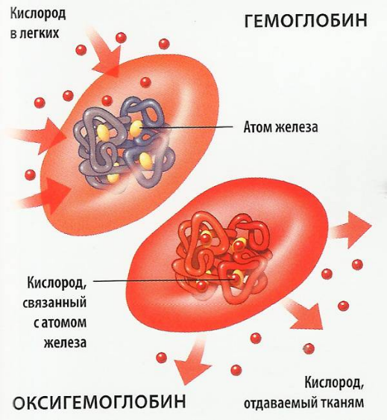
Стабильность иРНК. В отличие от прокариот иРНК у эукариот, особенно в клетках животных, относительно стабильна и может длительное время служить матрицей белкового синтеза, а также сохраняться в цитоплазме в виде информосом. Так, у человека длительность жизни ретикулоцитов (безъядерные незрелые эритроциты) до превращения их в эритроциты равна шести суткам. Ядра у них отсутствуют, но синтез специализированных молекул белка в них протекает на иРНК, образовавшихся в ядрах на предшествующей стадии нормобласта. Таким образом, у высших организмов возможно образование безъядерных клеток, которые могут нормально функционировать за счет ранее синтезированных иРНК.

Slide 26
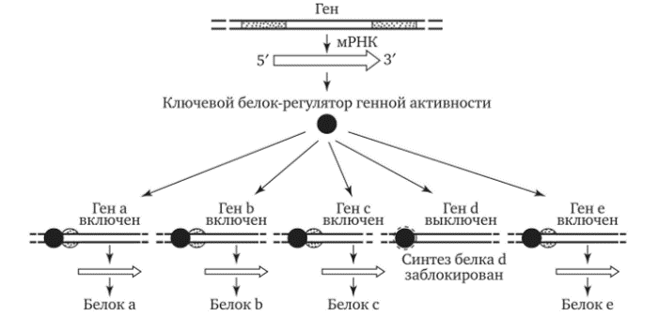
Каскадная регуляция активности генов.
У эукариот в клетке происходит одновременное включение или выключение большой группы генов, локализованных в разных молекулах ДНК, разных хромосомах. Эта регуляция осуществляется под воздействием специализированных весьма разнообразных сигнальных веществ, активно синтезируемых в клетках других тканей и поступающих в клетки данной ткани.
Регуляция экспрессии многих генов эукариот одним белком-регулятором

Slide 27
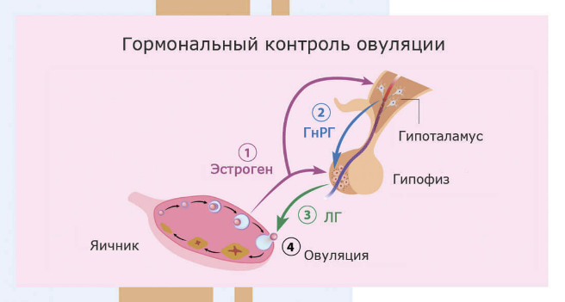
Гормональная регуляция активности генов. У высших животных важное значение имеет гормональная регуляция активности генов. Гормоны, вырабатываемые железами внутренней секреции, активируют синтез соответствующих белков. Выделяясь из соответствующих желез в кровь, гормоны разносятся по всему организму, вступают в контакт с соответствующими клетками и активируют их гены.

Slide 28
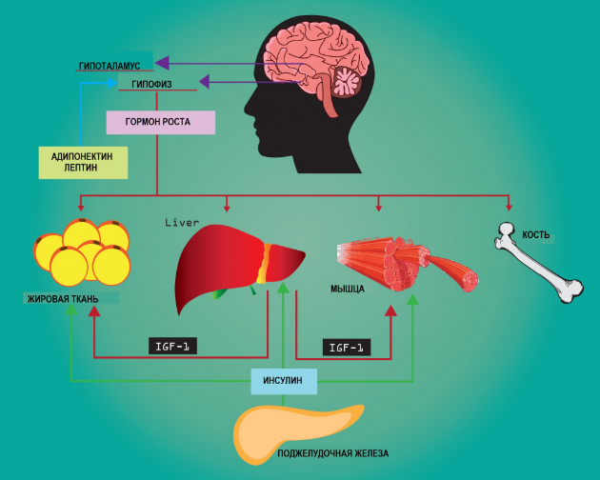
Например, гормон роста соматотропин, вырабатываемый гипофизом индуцирует синтез белков во многих клетках одновременно. При введении соматотропина в организм телят повышается прирост их живой массы на 15—20 %, соматотропин увеличивает скорость роста индеек.

Slide 29
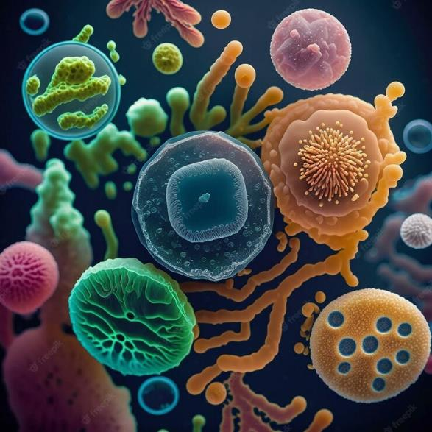
На активность соответствующих генов оказывают существенное влияние цитоплазма дифференцированных клеток и белки- гистоны. При дифференцировке клетка приобретает способность реагировать только на определенные раздражители, в результате чего она синтезирует только те белки, которые необходимы для ее дальнейшего функционирования.

Slide 30
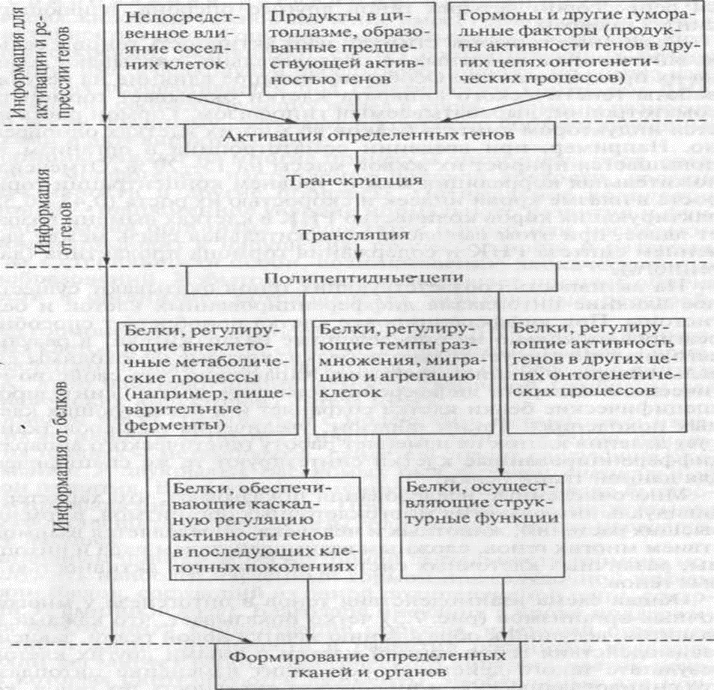
Общая схема взаимодействия генов в онтогенезе у многоклеточных организмов

Slide 31
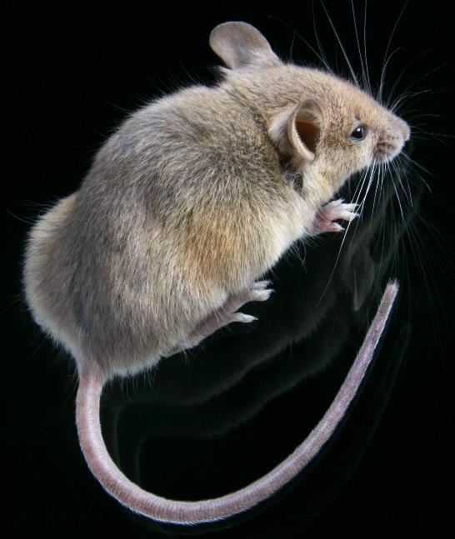
ПЕНЕТРАНТНОСТЬ И ЭКСПРЕССИВНОСТЬ ГЕНОВ
Один и тот же признак может проявляться или не проявляться у особей родственных групп. Это явление называется пенетрантностью гена. Пенетрантность определяют по проценту особей в популяции, у которых данный ген проявился. Например, у мышей известна мутация изогнутости хвоста («поросячий хвост»), которая имеет неполную пенетрантность и проявляется у 16,7 % потомков.

Slide 32
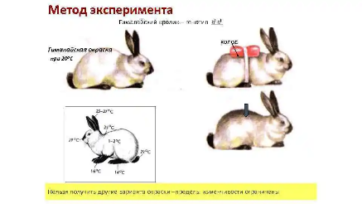
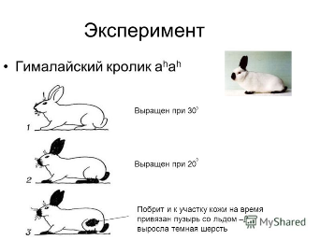
Экспрессивность гена —степень фенотипического проявления гена как мера силы его действия, определяемая по степени развития самого признака.
Классическим примером экспрессивности и различного фенотипического проявления гена может служить окраска меха у кролика, определяемая серией множественных аллелей гена С.
Гималайская окраска меха определяется аллелем Сh и фенотипически проявляется в белой окраске меха, но с черной окраской кончиков лап, ушей, носа и хвоста. Окраска меха зависит от биохимических реакций, протекающих в клетках кожи, контролирующих выработку меланина, и от температуры окружающей среды. Кролик, выращенный при температуре выше 30 °C, оказывается сплошь белым. Если выщипать небольшой участок белой шерсти и систематически его охлаждать, то на нем вырастет черная шерсть. Пониженная температура влияет на активность генов, контролирующих выработку определенных ферментов.

Slide 33
ПЛЕЙОТРОПНОЕ ДЕЙСТВИЕ ГЕНА
Влияние одного гена не на один, а одновременно на несколько признаков называют плейотропным. Суть явления плейотропии заключается в том, что гены плейотропного действия контролируют синтез ферментов, участвующих в разных обменных процессах в клетке и в организме в целом и оказывающих одновременно влияние на проявление и развитие других признаков.

Slide 34
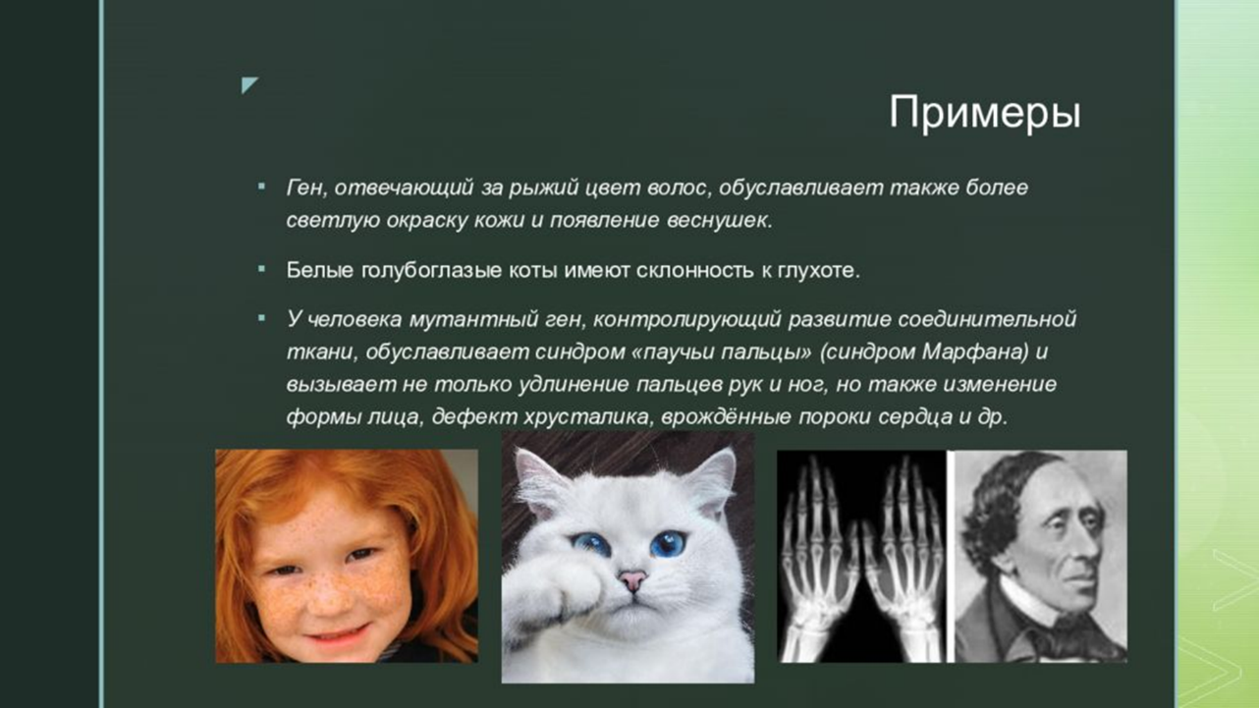

Slide 35
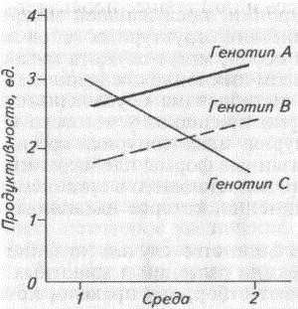
ВЗАИМОДЕЙСТВИЕ ГЕНОТИПА И СРЕДЫ
Под взаимодействием «генотип—среда» понимается специфичность существования породы, линии или отдельной особи в разных условиях среды. Другими словами, одна среда лучше отвечает требованиям генотипа и способствует лучшему проявлению генетических задатков породы, линии, отдельной особи, в то время как в других условиях среды этого не происходит.
Т.о. наследуется не готовый признак, а реакция организма на условия жизни. В разных условиях один и тот же генотип будет проявляться по разному, так как развитие каждого признака особи контролируется определенными генами, проявляющимися только при определенных внешних факторах.
Схема взаимодействия генотипа и среды

Slide 36
ВОЗРАСТНЫЕ ИЗМЕНЕНИЯ ПРИЗНАКОВ
Доказано, что сроки наступления возрастных изменений в известной мере определены генетически и имеют видовую обусловленность.
Для животноводства важное значение приобретает биологическое и хозяйственное долголетие сельскохозяйственных животных. Биологическое долголетие — это длительность жизни животного, прерываемая естественной смертью. Хозяйственное долголетие — это длительность использования животного и способность его сохранять экономически выгодный уровень продуктивности и давать качественное потомство, то есть не утратившего способность к воспроизводству. Например, продолжительность жизни африканского страуса составляет 70 лет, а хозяйственного использования лишь 40, лошади — 67 и 20, крупного рогатого скота — 36 и 12, овцы — 12 и 8, свиньи — 11 и 7, кролика — 7 и 3, курицы — 3 и 1,5 года соответственно.

Slide 37
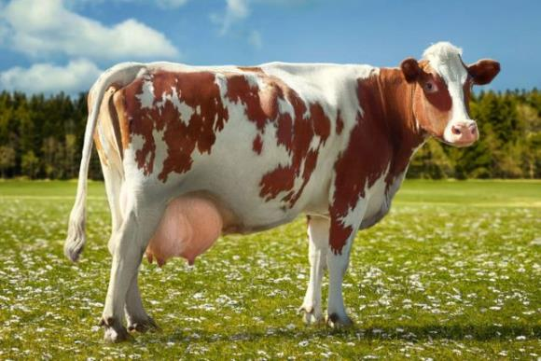
Многочисленные исследования показали, что долголетие обусловлено наследственностью, а не только условиями жизни. Например, долголетие у коров айрширской породы сопровождается сохранением высокой молочности и воспроизводительной функции. Некоторые коровы прожили по 17 лет и дали по 15 телят. В среднем пожизненный удой коров-долгожительниц составил 60 тыс. кг и более, и при выбытии удой был еще высок — 4400—4700 кг.

Slide 38


Контрольные вопросы и задания.
1. Дайте характеристику биогенетическому закону онтогенеза.
2. Как изменяется функция генов в онтогенезе животных: экспрессия, пенетрантность?
3. Назовите критические периоды развития у животных разных видов.
4. Какое влияние оказывает гормональная и каскадная регуляция активности генов на синтез белков?
5 Приведите примеры плейотропного действия генов.
6. Опишите особенности развития прокариот и эукариот.
7. Расскажите о взаимодействии генотипа и среды.
8. Что понимают под биологическим и хозяйственным долголетием животных

Slide 39
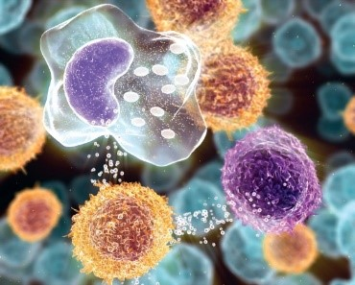
ИММУНИТЕТ
Иммунитет (от лат. immunitas — освобождение от чего-либо) способ защиты организма от всех антигенно чужеродных веществ как экзогенной, так и эндогенной природы. Биологический смысл подобной защиты — обеспечение генетической целостности особей вида в течение их жизни. Иммунитет выступает в качестве фактора стабильности онтогенеза — необходимого условия передачи наследственного материала от поколения к поколению.

Slide 40
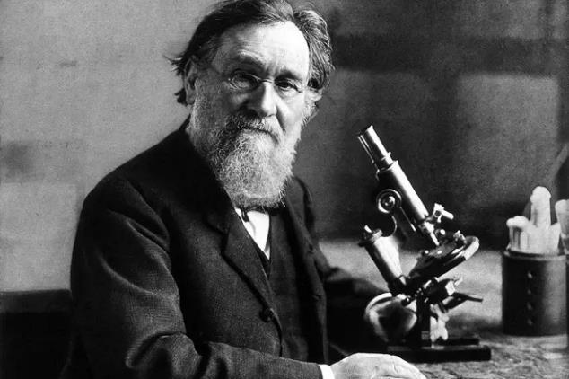
Основоположником теории иммунитета стал великий русский ученый, лауреат Нобелевской премии И. И. Мечников.
Один из основоположников эволюционной эмбриологии, первооткрыватель фагоцитоза и внутриклеточного пищеварения, создатель сравнительной патологии воспаления, фагоцитарной теории иммунитета, теории фагоцителлы. Выдвинул и развивал одну из первых концепций старения, разработал пробиотическую диету с целью обретения долгой и здоровой жизни, ввёл в обращение сам термин «геронтология». Илью Мечникова называют «отцом теории врождённого иммунитета» (англ. father of innate immunity) и «отцом геронтологии».
Мечников Илья Ильич

Slide 41
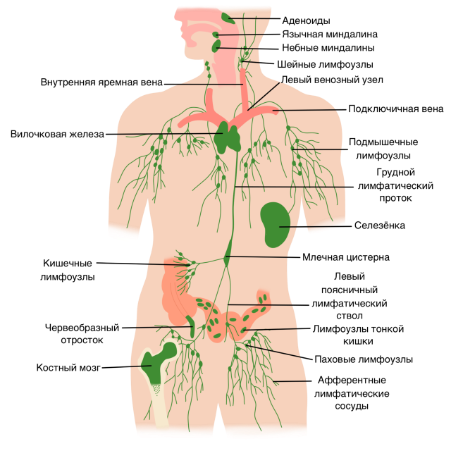
Иммунология — наука об иммунитете, которая изучает генетические, молекулярные и клеточные механизмы реагирования организма на чужеродные субстанции, именуемые антигенами. Система органов и клеток организма, реагирующая на появление чужеродных субстанций, получила название иммунной системы организма. Именно она обеспечивает иммунитет.

Slide 42
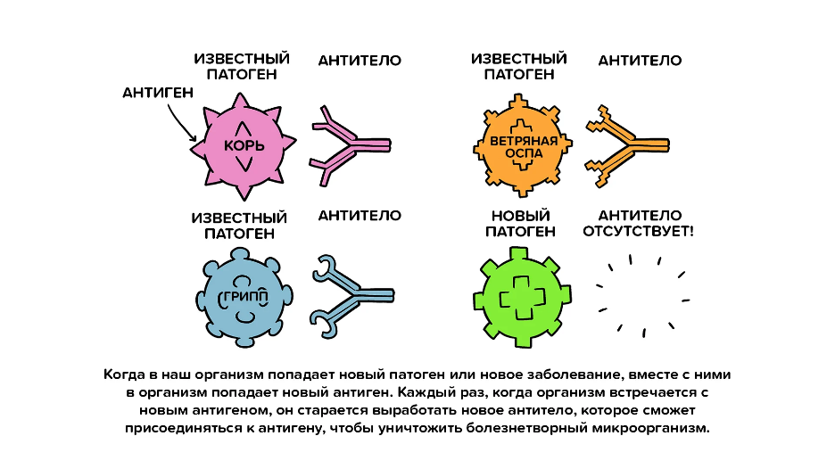
Как только было установлено, что иммунная система распознает чужеродную клетку по одному гену, стало возможным предположить, что иммунологический контроль за внутренним постоянством многоклеточных популяций организма — это и есть главная функция иммунитета.

Slide 43
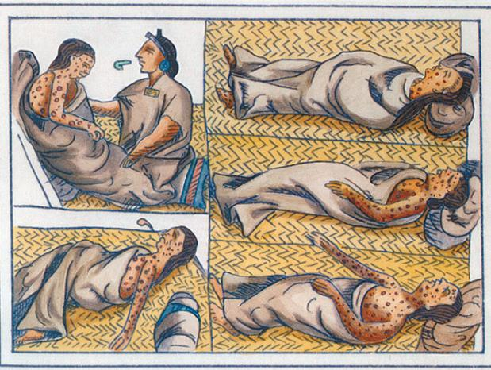
Китайцы с древних времен, чтобы предотвратить оспенную болезнь в случае эпидемии, втягивали в нос высушенные и измельченные корочки оспенных больных.
В России здоровых детей вводили в дом к заболевшему и вкладывали им под мышки смазанные оспенным гноем монеты. Считалось, что такая «купленная, задобренная» оспа вызовет лишь слабое заболевание в отличии от «некупленной».

Slide 44
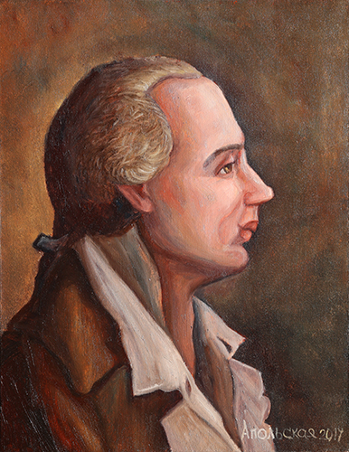
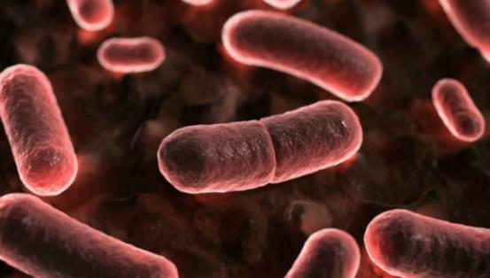
В 1766 г. в России введена вариоляция, успех которой побудил Данило Самойловича (1782) предложить в качестве профилактики бубонной чумы прививку гноя из бубонов.
Дани́ла Самóйлович Самойлóвич-Сущинский — российский военный врач, основатель эпидемиологии в Российской империи. Впервые доказал заразительность чумы через соприкосновение.

Slide 45
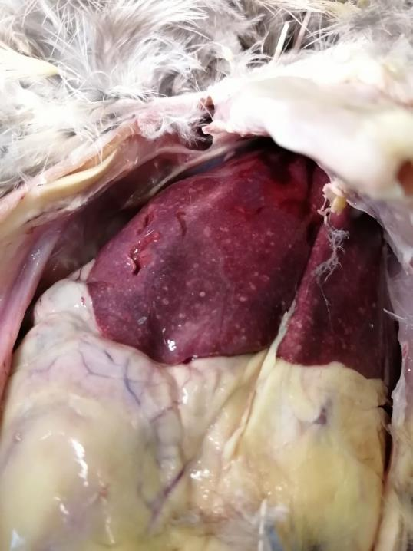
В XIX в. исследования Луи Пастера дают мощный толчок развитию иммунологии инфекционных болезней. В 1879 г. Л. Пастер получает первую ослабленную вакцину против куриной холеры. Знаменитый 1880 г. — время публикации статьи по защите кур от холеры — вошел в историю науки как год рождения экспериментальной иммунологии.

Slide 46
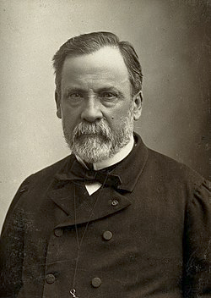
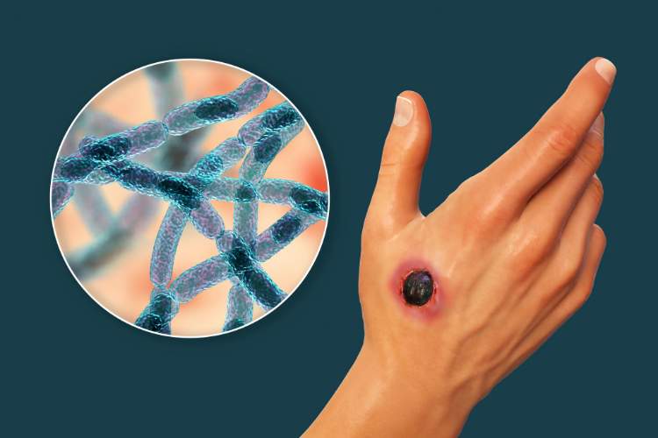
В 1881г. Л. Пастер получает живую вакцину против сибирской язвы методом аттенуации (от лат. attenuo — ослаблять, смягчать).
Пастер, Луи

Slide 47
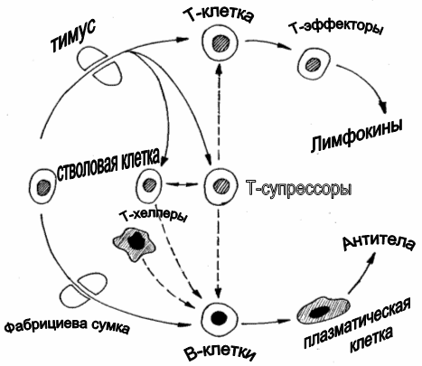
Иммунная система организма является совокупностью лимфоидных органов и тканей, генерирующих клетки, способные самостоятельно или путем синтеза антител специфически взаимодействовать с антигеном. Антиген - вещество, способное при введении в организм животного индуцировать образование специфических антител, а также специфически связываться с последними in vivo и in vitro. Антигены — полимерные вещества белковой природы или их синтетические аналоги, несущие признаки генетически чужеродной информации.
Иммунная система организма

Slide 48
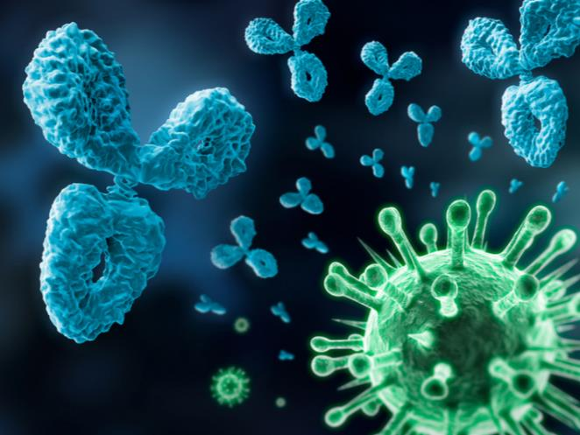
Антитела (синоним иммуноглобулинов) — белки иммуноглобулиновой природы, образующиеся в организме животных в ответ на введение антигенов и способные связывать их или гаптены, имеющие аналогичные детерминантные группы. Важнейшая биологическая функция антител — нейтрализация антигенов, таких, как экзо- и эндотоксины микроорганизмов, вирусные и бактериальные клетки и т. д.

Slide 49
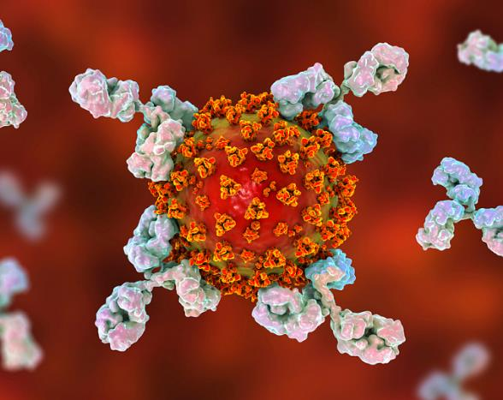
Свойство антигенов вызывать иммунный ответ называют иммуногенностью.
Антигенность —способность антигенов индуцировать образование антител и связываться с ними.
Иммуногенность зависит от иммунологической реактивности.
Иммунологическая реактивность (синонимы иммунный статус, иммунный профиль) — способность иммунной системы к ответу в данный момент времени.

Slide 50
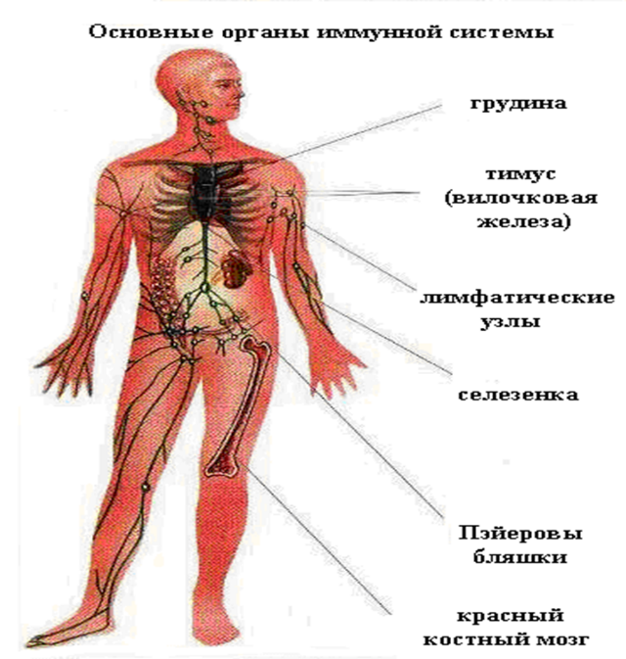
В иммунную систему входят центральные и периферические органы: к центральным относят тимус, фабрициеву сумку, пейеровы бляшки и костный мозг; к периферическим — кровь, лимфатические узлы и селезенку.

Slide 51
Главный продукт иммунной системы— лимфоцит, важнейшие элементы — Т-(тимусзависимые) и В-(бурсозависимые у птиц и костно-мозгового происхождения у животных) лимфоциты. Т-лимфоциты участвуют в реакциях клеточного иммунитета — иммунной защите при инфекционных и инвазионных болезнях, аутоиммунных болезнях, отторжении трансплантата и гиперчувствительности замедленного типа. В-лимфоциты, трансформируясь в плазматические клетки, синтезирующие антитела, обусловливают гуморальный иммунный ответ и участвуют в защите организма при самых различных инфекциях, особенно бактериальных.

Slide 52
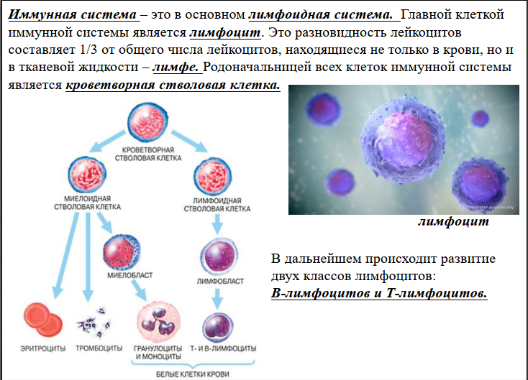

Slide 53


Slide 54


Slide 55


Slide 56


Slide 57


Slide 58
Неспецифический (врожденный)и специфический (приобретенный, адаптационный) иммунитет
Под неспецифическим (врожденным) иммунитетом подразумевают систему предшествующих защитных факторов организма, присущих данному виду как наследственно обусловленное свойство. Факторы неспецифической защиты можно разделить на четыре типа:
физические (одним из существенных препятствий на пути проникновения возбудителя во внутреннюю среду организма являются внешние покровы);
физиологические (этот тип защиты включает температуру, pH, напряженность кислорода в районе колонизации микроорганизмами, а также различные растворимые факторы— лизоцим, интерфероны, комплемент и др.);
клеточные (осуществляющие эндоцитоз или прямой лизис чужеродных клеток);
воспаление (проникшие патогены индуцируют комплексную реакцию воспаления, которая направлена на локализацию и уничтожение микроорганизмов в месте внедрения — кожный покров).

Slide 59

Неспецифическая резистентность обеспечивается:
защитными функциями наружных покровов (кожи и слизистых оболочек);
различными выделительными системами организма; действием нормальной микрофлоры;
воспалительной или клеточно-сосудистой реакцией;
фагоцитозом и внутриклеточным перевариванием;
выработкой различных защитных веществ, медиаторов и комплемента.

Slide 60


Slide 61


Slide 62


Естественная невосприимчивость — не только видовой признак. Среди восприимчивых к неспецифическому иммунитету существуют виды, породы, популяции, линии животных, отличающиеся высокой устойчивостью к данному возбудителю.

Slide 63
Овцы весьма чувствительны к сибирской язве, алжирские овцы отличаются устойчивостью к ней.
Свиньи йоркширской породы устойчивы к роже свиней.
Куры породы белый леггорн более резистентны к пуллорозу, чем птицы других пород.
Существуют различия в породной устойчивости собак к чуме.
Помимо видовой и породной устойчивости отмечают индивидуальную невосприимчивость.
Отдельные особи, находясь в очаге заразной инфекции, не заболевают: человек — корью, скарлатиной; крупный рогатый скот — ящуром; овцы — оспой.
Видовая устойчивость характерна лишь для взрослых особей, у новорожденных устойчивость отсутствует.

Slide 64

При естественной видовой невосприимчивости может сложиться такая ситуация, когда организм, не заболевая несвойственной ему инфекционной болезнью, тем не менее становится ее носителем. Человек может быть носителем вируса чумы собак, а голуби и фазаны — носителями вируса инфекционного энцефаломиелита лошадей.

Slide 65
Естественная врожденная резистентность — видовая невосприимчивость животного к определенному возбудителю инфекции: крупный рогатый скот не болеет сапом, лошади — чумой крупного рогатого скота, свиньи — чумой собак, овцы — чумой свиней. Человек не заражается многими инфекционными и инвазионными болезнями животных — чумой свиней, паратуберкулезом и др. И наоборот, сельскохозяйственные животные не болеют скарлатиной, сифилисом, гонореей и др. Вместе с тем существует около 200 зоонозов, общих для человека и животных. Следовательно, существуют неспецифические и специфические факторы защиты, которые отличаются один от другого своими особенностями и ролью в защите организма. Вместе с тем они взаимодействуют друг с другом.

Slide 66

Специфический иммунитет реализуется через син­тез антител и формирование клонов лимфоцитов, способных вза­имодействовать только с одной из множества антигенных детеминант, чужеродных для данного организма. Упрощенная формула специфического иммунитета: «один антиген — одно антитело».

Slide 67
Существенный признак иммунной системы — способность сохранять иммунологическую память о первой встрече с антигеном.
Механизмы формирования специфического иммунитета и его функциональное проявление изучают на различных структурных уровнях: молекулярном, клеточном, органном, организменном и популяционном.

Slide 68

В механизме формирования специфического иммунитета на клеточном уровне принимают участие три основных клеточных типа: В-лимфоциты, Т-лимфоциты и антигенпрезентирующие клетки (макрофаги, дендритные клетки).

Slide 69
В-лимфоциты участвуют в формировании гуморального иммунного ответа посредством активной продукции специфических иммуноглобулинов. Взаимодействие В-лимфоцита с антигеном приводит к его антигеннезависимой дифференцировке по двум направлениям — до активного продуцирующего антитела плазмоцита к формированию В-клеток памяти.

